Slide 1


Challenge : educational resource
Recurso educativo para primeros pasos en la computación Cuántica.
nivel pre- universitario

Slide 2
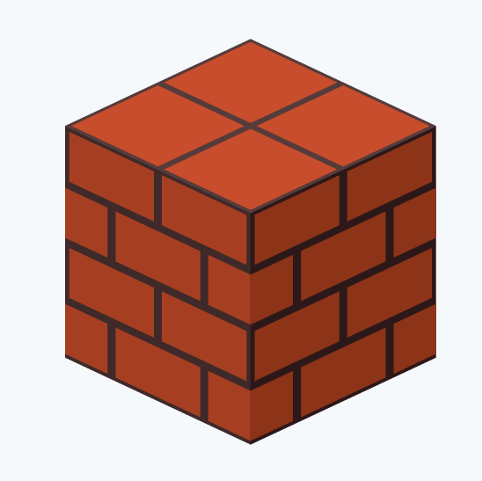
Qué es un Bit?
Un "bit" es como el ladrillo más pequeño en el mundo de las computadoras.
Las computadoras usan "bits" para tomar decisiones. Si hay muchos bits, pueden hacer cosas más complicadas, como mostrar videos y juegos.

Slide 3

Qué es un Bit?
Imagina que tienes una caja de juguetes. Puedes poner dentro un coche rojo (1) o un coche azul (0). Esa elección se parece a un bit. Es como decir "sí" o "no" en la computadora.
Las computadoras usan "bits" para tomar decisiones. Si hay muchos bits, pueden hacer cosas más complicadas, como mostrar videos y juegos.

Slide 4
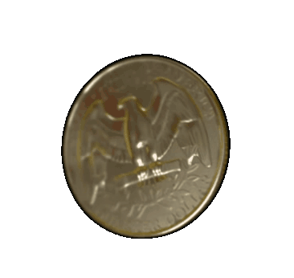
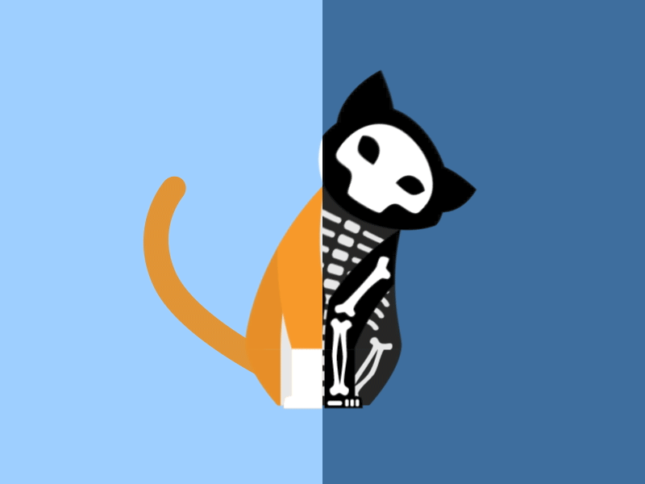
QuBit?
Un "qubit" es como una súper moneda mágica que puede estar en dos lugares a la vez.
Imagina que tienes una moneda mágica en tus manos. En lugar de ser solo cara o águila, ¡puede ser cara, águila ó ¡ambas al mismo tiempo!
Notes:
cuando múltiples estados puedan existir simultáneamente se conoce como superposición.

Slide 5
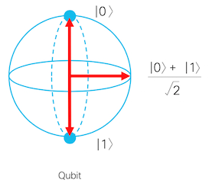
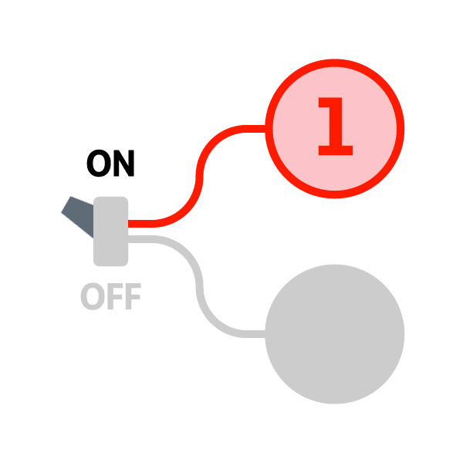
Bit vs QuBit?
A diferencia de los bits, que solo pueden ser 0 o 1, un qubit puede ser 0, 1 o una superposición de ambos estados al mismo tiempo.
Esfera de Bloque

Slide 6

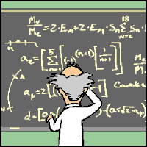
Los qubits son especiales porque pueden hacer cálculos increíbles muy rápidamente debido a su habilidad para ser dos cosas al mismo tiempo.
Ejemplo del Qubit
Imagina que tienes una varita mágica que puede hacer sumas. Con una moneda normal, puedes hacer una suma a la vez, pero con una moneda mágica, ¡puedes hacer dos sumas al mismo tiempo!

Slide 7
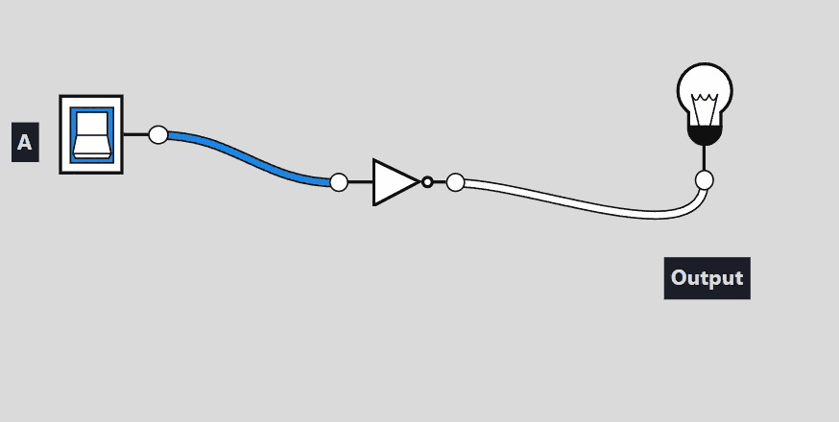
Compuertas básicas :
En la computación clásica, las compuertas son como pequeños interruptores electrónicos que realizan tareas específicas con los bits (los 0 y 1 que usamos para representar la información).

Slide 8
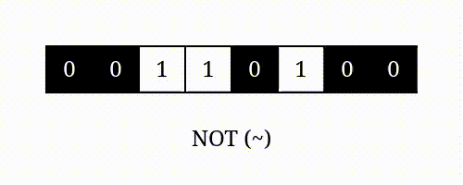
Compuertas básicas :
Compuerta X: Esta compuerta es similar a la compuerta NOT en la computación clásica. La compuerta X cambia el estado de un bit de 0 a 1 o de 1 a 0. En la computación cuántica, la compuerta X cambia el estado de un qubit de manera similar.

Slide 9
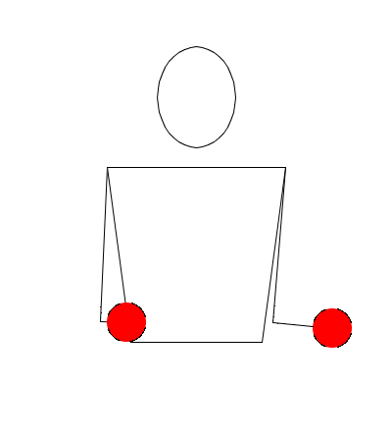
Estado de superposición
Cuando el qubit está en un estado de superposición, es como si estuviera haciendo dos cosas mágicas al mismo tiempo. Puede ser un "1" y un "0" al mismo tiempo, como un mago que hace malabares con dos bolas en el aire.

Slide 10
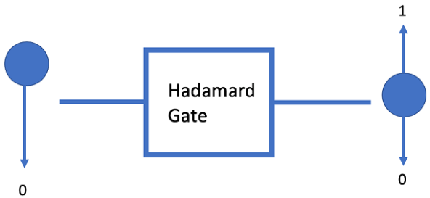
Compuertas básicas :
Compuerta H (Hadamard):
Esta compuerta es como una varita mágica en la computación cuántica. Coloca un qubit en un estado de superposición, lo que significa que puede ser 0 y 1 al mismo tiempo.

Slide 11
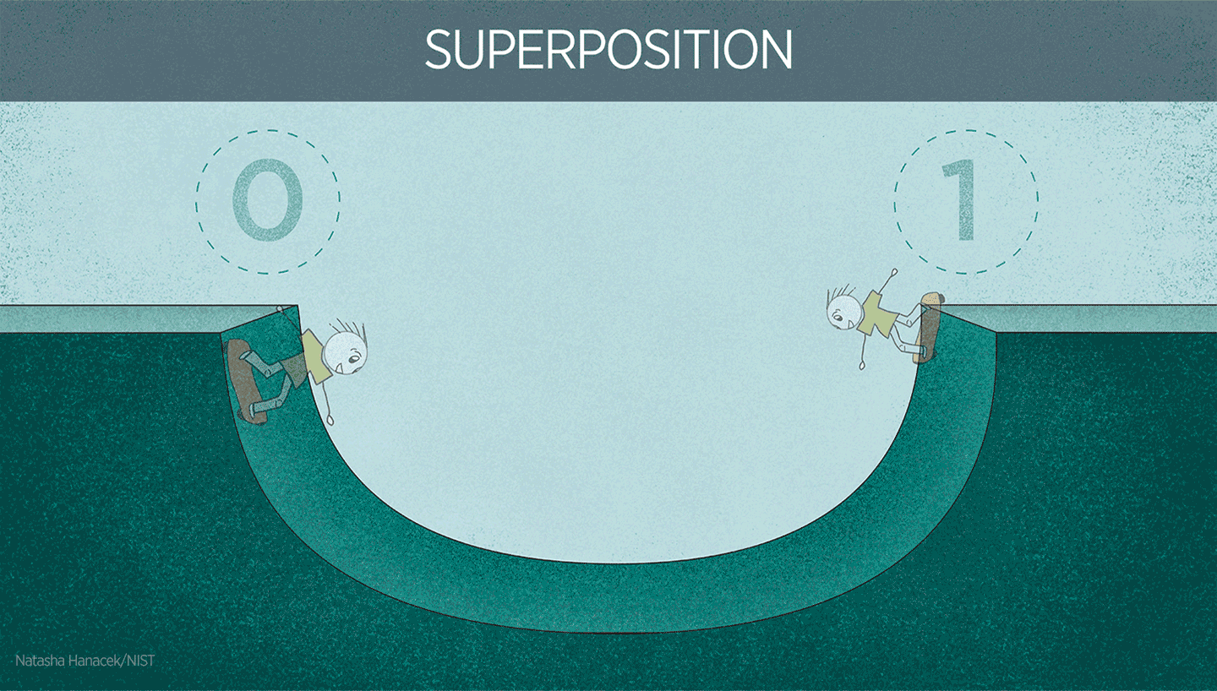
Medición destructiva :
En la computación cuántica, los qubits son como esas flechas mágicas. Cuando los miras para ver en qué dirección están apuntando, los empujas y cambian de dirección. Esto significa que, después de mirar un qubit, ya no está en el mismo estado especial que estaba antes. La medición cambia el qubit.

Slide 12
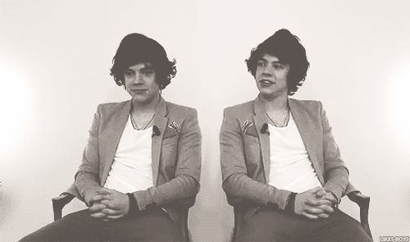
Entrelazamiento :
El entrelazamiento es como un vínculo especial entre estos qubits que les permite comunicarse de manera mágica. Los científicos llaman a esto "entrelazamiento cuántico", y es una de las cosas asombrosas que hace que la computación cuántica sea tan emocionante y poderosa.

Slide 13
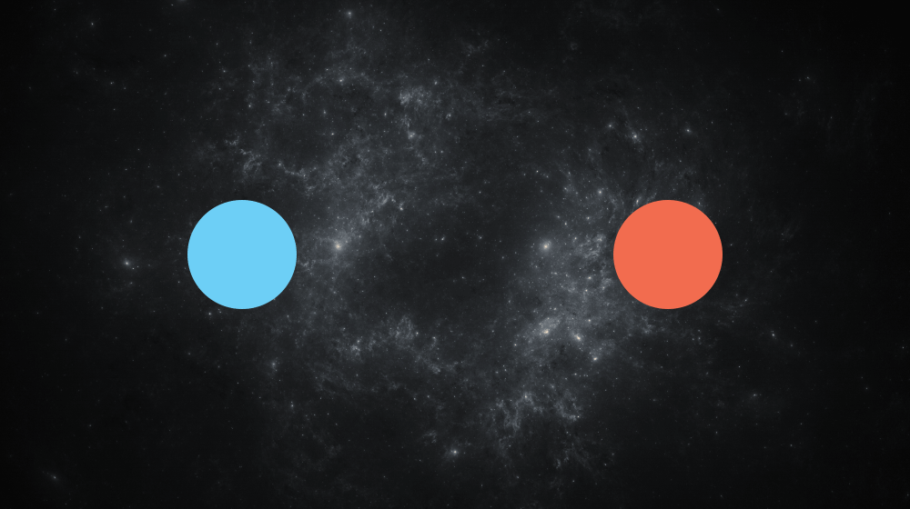
Compuertas básicas :
Compuerta CNOT (Controlled-NOT):
Esta compuerta permite entrelazar dos qubits. Si el primer qubit está en 1, cambia el segundo qubit; de lo contrario, lo deja igual.

Slide 14
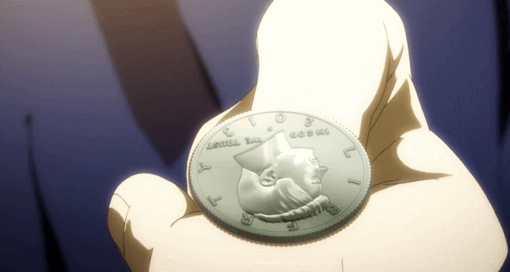
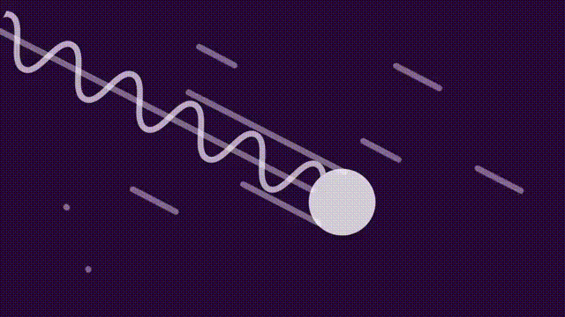
Colapso de la superposición
El acto de "colapsar" la superposición es volviendo al ejemplo de la moneda mágica tirándola al aire y mirarla. En ese momento, deja de estar en todos los estados a la vez y se convierte en uno solo. Por ejemplo, si estaba en una superposición de cara, cruz y de pie, al mirarla, colapsa en una de esas tres opciones.

Slide 15
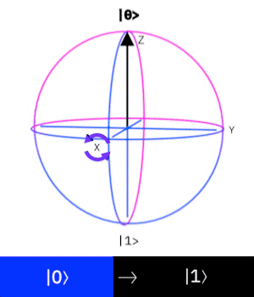
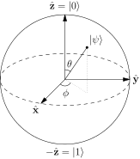
Esfera de Bloque y el estado de un Qubit
Imaginemos que un qubit es como una flecha mágica que puede apuntar en cualquier dirección. La "Block Sphere" es como un mundo mágico donde vive nuestra flecha.

Slide 16
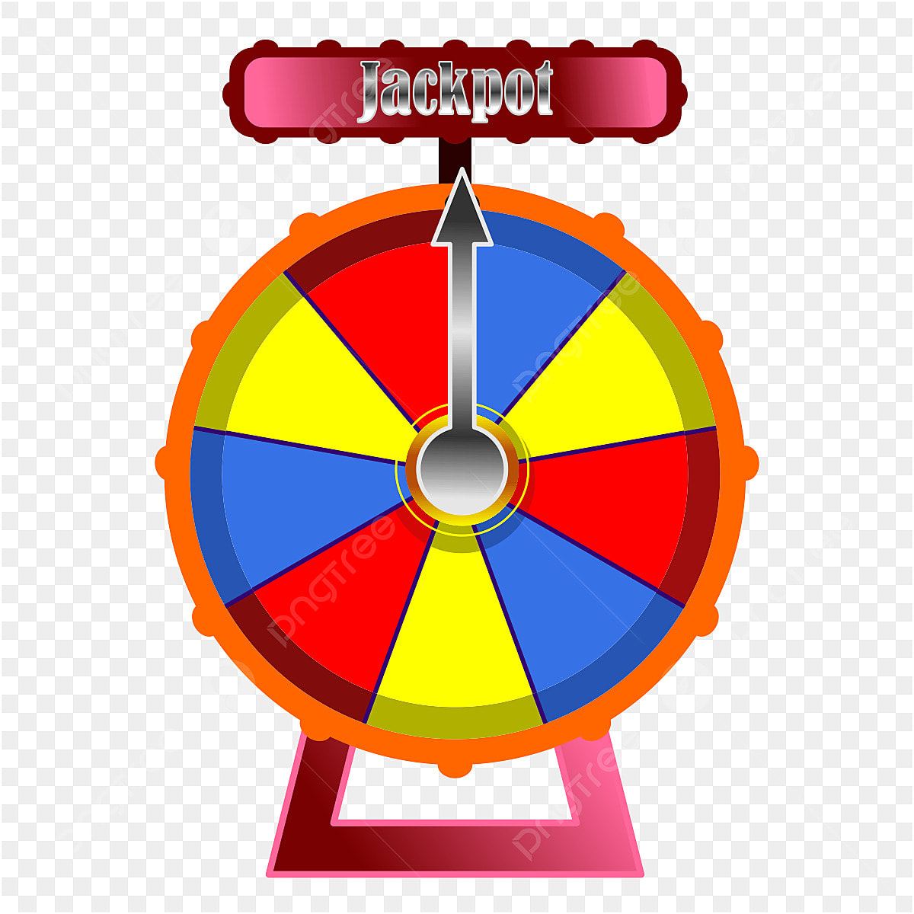
Medición de un estado en un Qubit
Cuando haces una medición en un qubit, es como girar la ruleta y ver hacia dónde apunta la flecha. Si apunta hacia arriba, obtienes el resultado |0⟩; si apunta hacia abajo, obtienes el resultado |1⟩.

Slide 17
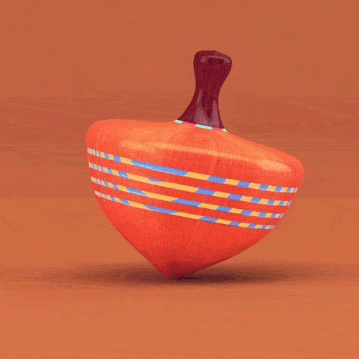
Compuerta Rx en un Qubit - Una Magia de Giro
Imagina que nuestro qubit es como un juguete de la feria, un trompo. Puedes hacerlo girar rápidamente o lentamente, ¿verdad? La compuerta Rx es como una varita mágica que hace girar a nuestro trompo qubit, ¡pero solo hacia un lado!
Si aplicamos la compuerta Rx al trompo, puede hacerlo girar hacia la derecha. Llamamos a esto un "giro hacia la derecha" mágico.

Slide 18
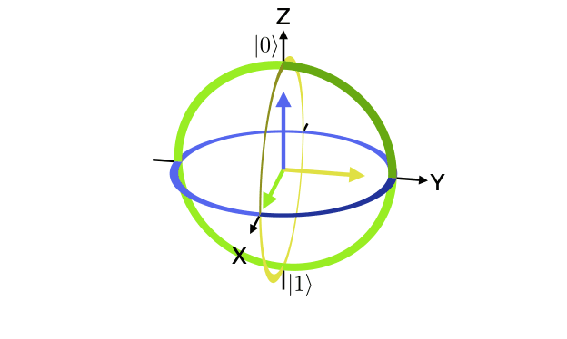
Compuerta Ry en un Qubit -
Imagina que un qubit es como una flecha que puede apuntar en diferentes direcciones. La compuerta Ry es como una mano mágica que gira esa flecha en el mundo de la computación cuántica.
Si la mano mágica gira la flecha un poquito hacia un lado, la flecha apunta en una dirección diferente.
Si la mano mágica gira la flecha mucho, ¡apunta en una dirección completamente diferente!
La compuerta Ry es como esa mano mágica que gira la flecha, pero no la cambia completamente de dirección. Solo la gira un poco.

Slide 19
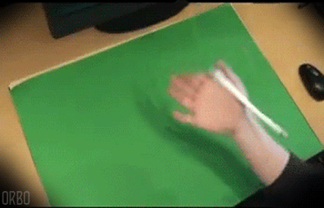
Compuerta Rz en un Qubit -
Imagina que tienes un dibujo de una flecha que apunta hacia arriba en un papel. La flecha está en un mundo mágico llamado Block Sphere. La compuerta Rz es como si le dieras un pequeño giro al papel, pero no la vuelcas por completo.
Cuando usas la compuerta Rz en un qubit, haces que la flecha gire un poco en la Block Sphere, pero no la volteas al revés. Puedes decidir cuánto gira la flecha, como si le dieras un toque suave o un toque fuerte.
Este giro mágico es importante en la computación cuántica porque nos permite hacer trucos especiales con nuestros qubits. Así que, la compuerta Rz es como un giro mágico que nos ayuda a controlar a dónde mira nuestra flecha en la Block Sphere.

Slide 20
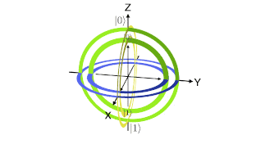
Compuertas Cuánticas
Compuerta X ("NO Cuántico"): Cambia la dirección de la flecha. Si apuntaba hacia arriba, la pone hacia abajo y viceversa.
Compuerta H (Hadamard): Pone la flecha en un estado especial llamado "superposición". Es como si la flecha mirara a todas partes al mismo tiempo.
Compuerta Z ("Giro Z"): Hace que la flecha gire un poco alrededor de su eje vertical.
Compuerta CNOT (Controlled-NOT): Permite que dos flechas trabajen juntas. Si una cambia, la otra también cambia.

Slide 21
Compuertas Cuánticas de Rotación
Las compuertas cuánticas de rotación son como varitas mágicas en la computación cuántica. Imagina que tienes una flecha mágica en un mundo llamado Block Sphere.
La compuerta Rz es como darle un giro suave a la flecha para que apunte en una dirección diferente en la esfera mágica.
La compuerta Ry es como hacer que la flecha gire hacia un lado, pero sin voltearla al revés.
La compuerta Rx es como inclinar la flecha, pero sin voltearla.

Slide 22
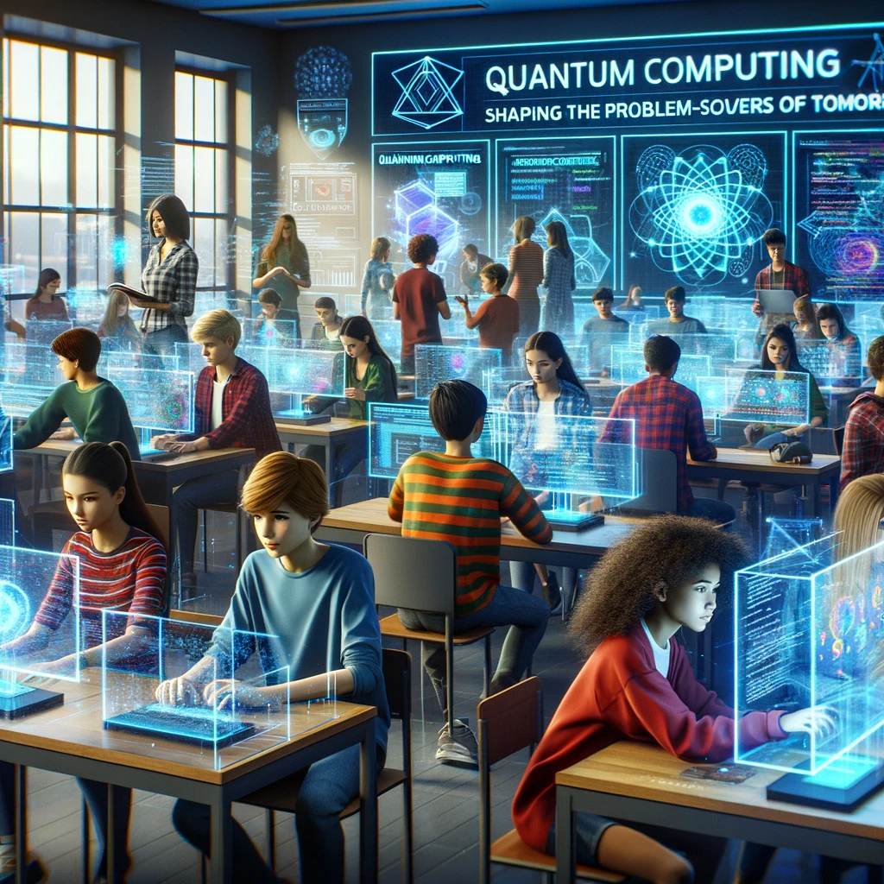
Conclusiones :
Aprender computación cuántica a una edad temprana es una inversión valiosa en tu futuro. No solo es un campo emocionante y desafiante, sino que también te posiciona para aprovechar las oportunidades profesionales que surgirán a medida que esta tecnología continúe avanzando.
A medida que adquieras habilidades en computación cuántica, estarás mejor preparado para enfrentar problemas complejos y contribuir al progreso en ciencia y tecnología. No subestimes el impacto que puedes tener como joven en este campo en rápido crecimiento.
La computación cuántica está destinada a transformar la manera en que resolvemos problemas y abordamos desafíos en el futuro, y aprenderla te brinda la oportunidad de ser parte de esa transformación.

Slide 23

Quantum Breakers!
Sofia
Alejandro Monroy
Arnoldo Valdez
Fran
Costa
Julio Moreno

